Slide 1
Діяльність ОУН за межами України в повоєнний період
Підготувала:
Студентка історико-юридичного ф-ту
Групи СОІ-41
Шпитяк Катерина
Перевірив: Луняк Є.М

Slide 2
По завершенні Другої світової війни в Європі обидва лідери фракцій ОУН, Бандера і Мельник виявилися в зоні окупації західних союзників, а до кінця 1945 — у сфері інтересів спецслужб західних країн. Суперечка між двома фракціями ОУН продовжувалась у Німеччині відразу після війни: вони боролися за домінувальний вплив у таборах переміщених осіб. ОУН(м) отримала контроль в еміграційній Українській Національній Раді, а ОУН(р) заявило, що не має претензій очолювати українське політичне життя в еміграції, а лише є представником революційного руху в Україні і по цій лінії веде свою діяльність за кордоном.
Особливу активність, як і раніше, проявила ОУН (р) в Україні та на Закерзонні. З офіційним початком Холодної війни в 1945 році їх авторитет в емігрантському середовищі, за підтримки розвідок США та Великої Британії, зріс, в той час як чисельність на території України і Польщі зусиллями НКВС, військ СРСР і Польщі зменшилась. 1952 року спроби ОУН(р) налагодити зв'язок із підпіллям зазнала невдачі — з 19 скинутих зв'язкових 18 потрапили в МДБ.

Slide 3
У 2-й пол. січня – 1-й пол. лютого 1946 в Мюнхені було проведено 2-гу конференцію проводу Закордонного центру ОУН(б), яка обговорювала проблему діяльності ОУН(б) в еміграції, питання стосунків з ін. укр. політ. угрупованнями, а також зовнішньополіт. лінію орг-ції. На конференції Закордонний центр ОУН(б) було перетворено на Закордонні частини ОУН(б), які мав очолювати провід Закордонних частин, прийнято устрій (статут) Закордонних частин ОУН(б). Головою проводу Закордонних частин обрали С.Бандеру. Однак до кінця 1946 через ідеологічні, тактичні та особисті розходження в Закордонних частинах ОУН(б) виникла опозиція до С.Бандери, до якої увійшли Д.Ребет, Л.Ребет, М.Лебедь, В.Охримович, І.Бутковський та ін. Опозиція наполягала на демократизації ОУН(б), на автономності структур УГВР і непідпорядкуванні їх Закордонним частинам ОУН(б), на посиленні контактів з ін. укр. еміграційними політ. групами.

Slide 4
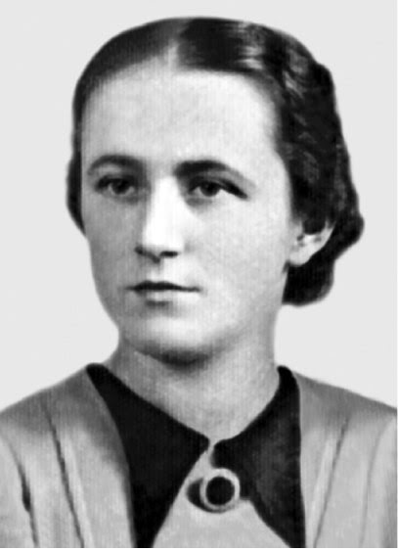
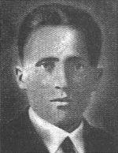
Д.Ребет М.Лебедь

Slide 5
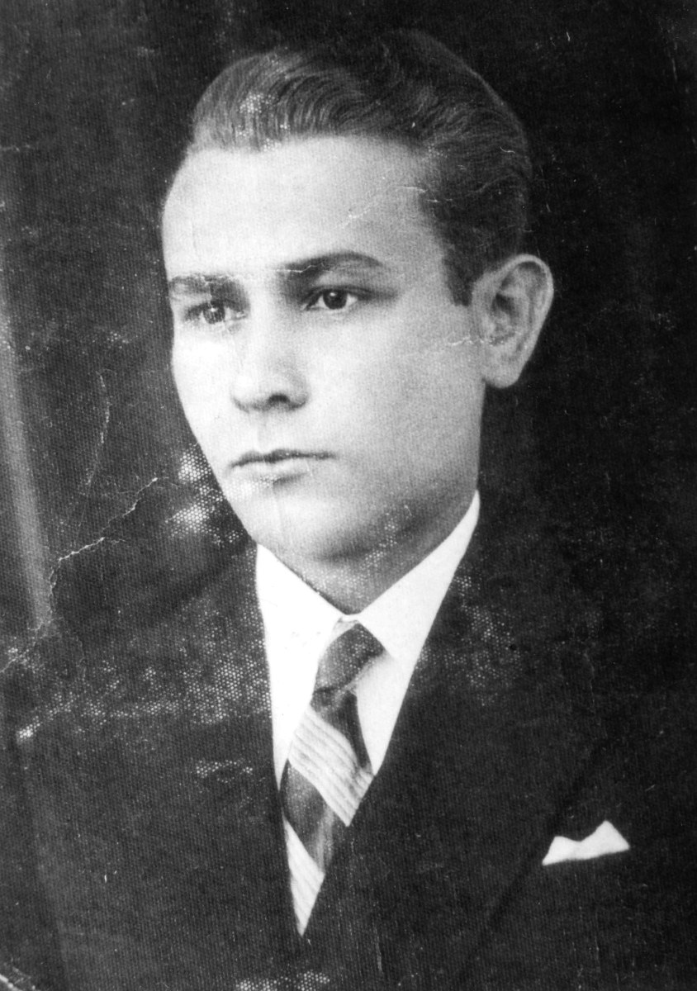
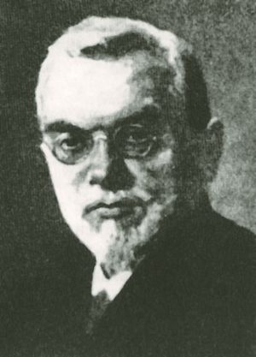
І.Бутковський В.Охримович

Slide 6
Конфлікт в еміграційному середовищі ОУН(б) намагалися протягом 1949–53 залагодити керівники підпілля в Україні Р.Шухевич, П.Федун, В.Кук. Зокрема, 1953 було запропоновано, щоб С.Бандера, З.Матла, Л.Ребет утворили орг. бюро Закордонних частин ОУН(б). Угода про створення орг. бюро була підписана 21 грудня 1953. Проте усі намагання поновити єдність Закордонних частин ОУН(б) виявилися марними. 1956 З.Матла і Л.Ребет заснували нову орг-цію – ОУН Закордонна або ОУН(з), яку також називають ОУН(двійкарі), за кількістю лідерів-засновників. ОУН(з) до своєї загибелі 1957 очолював Л.Ребет, згодом – Б.Кордюк (1957–79), Д.Ребет (1979–92) і А.Камінський (з 1992). Двійкарі фактично відійшли від націоналістичної ідеології. Вони видавали час. "Сучасність" (з 1961), який, однак, не був їх парт. органом, а містив низку матеріалів на суспільно-політ. та літературно-мистецькі теми. 1991 редакцію часопису переведено до Києва. Сама ж ОУН(з) прийняла рішення не переводити свою діяльність з еміграції до України.

Slide 7
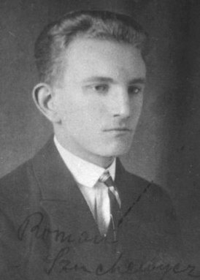
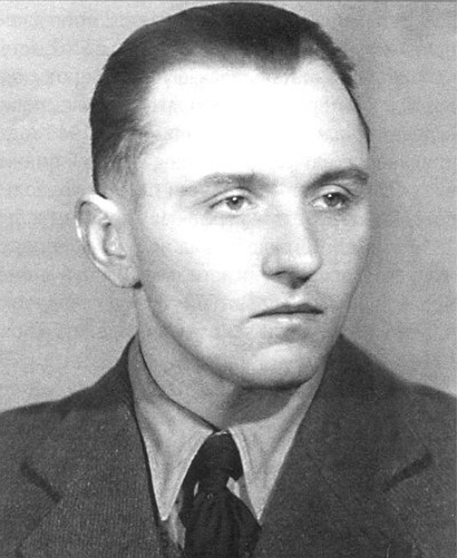
Р.Шухевич
В.Кук

Slide 8
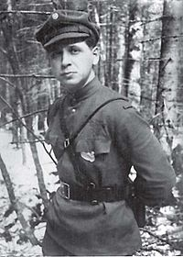
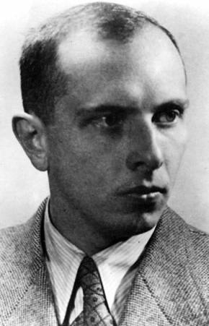
П.Федун
С.Бандера

Slide 9
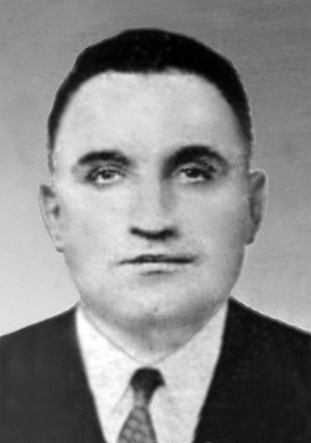
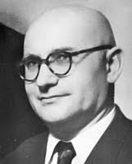
З.Матла
Л.Ребет

Slide 10
ОУН(б) після війни залишилася найпотужнішою націоналістичною силою в середовищі укр. еміграції, яка продовжувала стояти на позиціях ідеології організованого націоналізму. Після вбивства 1959 агентом рад. спецслужб С.Бандери провід Закордонних частин ОУН(б) до 1968 очолював С.Ленкавський, а з 1968 до 1986 – Я.Стецько. 1987–91 головою проводу Закордонних частин був В.Олеськів. З 1991 до 2000 провід ОУН(б) очолювала Ярослава Стецько. Восени 2000 головою проводу ОУН(б) обрано А.Гайдамаху, а влітку 2009 – С.Романіва. З ініціативи ОУН(б) в Україні з 1992 створено низку політ., громад., культурно-освіт. і наук. орг-цій. Сьогодні ОУН(б) є загальносвіт. орг-цією закритого типу, яка прагне скріпити укр. державність і наповнити її укр. нац. змістом. У Києві видаються офіц. друковані органи ОУН(б) – "Шлях перемоги" та "Визвольний шлях".

Slide 11
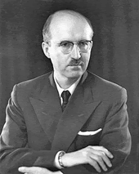
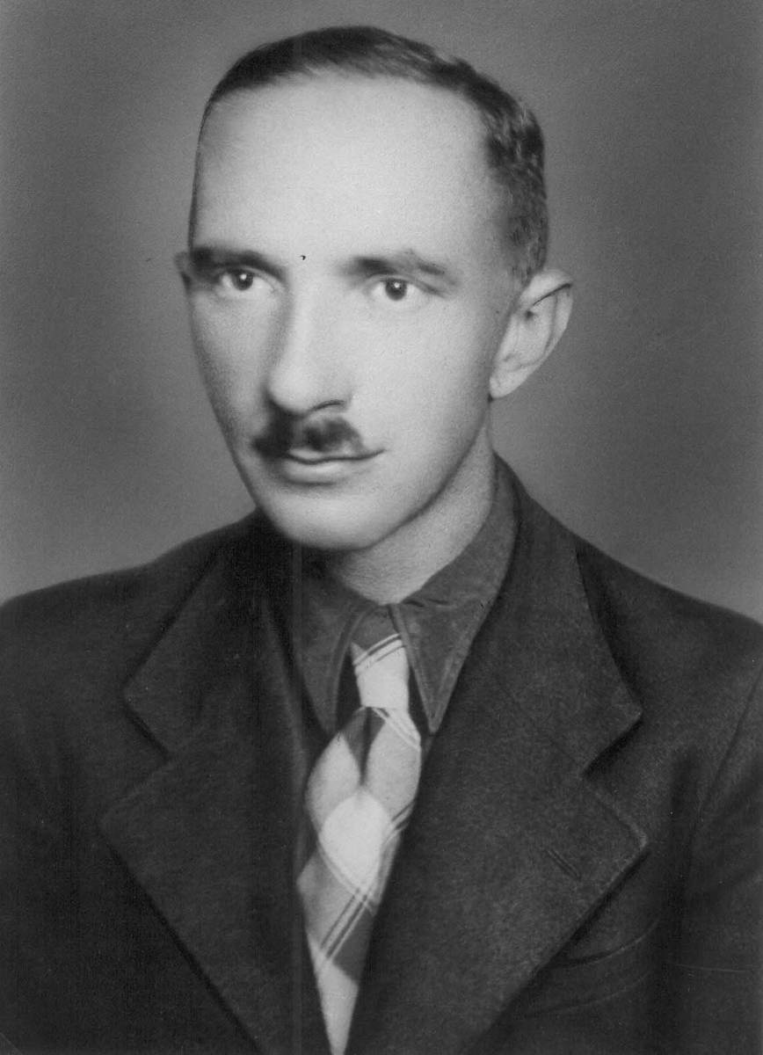
Я.Стецько С.Ленкаський

Slide 12
ОУН(м) після завершення II світ. війни розвивала консервативну корпоративну ідеологію. 3-й великий збір ОУН(м), що відбувся 30 серпня 1947, істотно обмежив владу лідера та запровадив у програму принципи рівності перед законом, незалежності суду, свободи совісті, слова, преси та політ. опозиції. Ідеологія орг-ції була істотно модернізована під гаслами нац. солідаризму, який обстоював бачення майбутньої української д-ви, заснованої на співпраці корпоративних соціальних груп. Після смерті А.Мельника 1964 ОУН(м) очолювали О.Штуль-Жданович (1964–77), Д.Квітковський (1977 –79) та М.Плав'юк (з 1981). З 1992 ОУН(м) легалізувалася в Україні як громад. орг-ція, зберігши при цьому статус понадпарт. структури. ОУН(м) розбудувала в Україні низку наук. і культурницьких орг-цій. Офіц. часопис – газ. "Українське слово" – видається в Києв

Slide 13
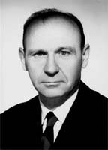
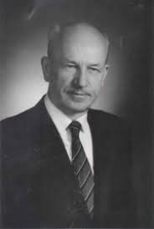
О.Штуль-Жданович
Д.Квітковський

Slide 14
На підставі аналізу програмних документів ОУН та усього доступного на сьогодні джерельного масиву більшість дослідників погоджуються з тим, що типологічно ідеологія укр. націоналізму була спорідненою з національними правовими рухами тогочасних економічно відсталих аграрних суспільств Європи (Польща, Румунія, Литва, Хорватія, Словаччина та ін.) й антиколоніальними рухами народів Азії та Африки.
Однак укр. націоналізм був, насамперед, явищем генетично самостійним, хоч у своєму розвитку він зазнав безпосередніх впливів відповідних іноземних зразків.

